Slide 1
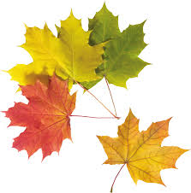
МБДОУ детский сад «Оленёнок» Дистанционное музыкальное занятие № 2 Средняя группа Тема недели «Осенние напевы» Музыкальный руководитель: Башкирцева Н.О.

Slide 2
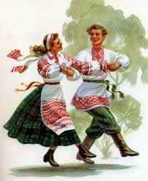
Восприятие музыки (слушание) Музыкальное произведение: «Полька» М.И. Глинка Рекомендации для родителей: Прослушайте музыкальное произведение, познакомьтесь с жанром музыки Танец

Slide 3
Пальчиковая гимнастика «Апельсин»
Мы делили апельсин.
(дети разламывают воображаемый апельсин на дольки)
Много нас, (показывают 10 пальцев)
А он один. (показывают 1 палец)
Эта долька – для ежа.
Эта долька – для стрижа.
Эта долька – для утят.
Эта долька – для котят.
Эта долька – для бобра.
(загибают по одному пальчику на каждую строчку)
А для волка – кожура. (бросательные движения правой рукой)
Он сердит на нас – беда! (сжимают кулаки и прижимают их к груди)
Разбегайтесь – кто куда! («бегут» пальцами по столу)

Slide 4
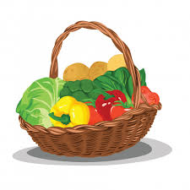
Пение (подпевание) Песня «Огородная - хороводная» муз. Б.Можжевелова Рекомендации для родителей: Предложите ребёнку рассмотреть картинку. Спросите какие овощи лежат в корзинке
1. Есть у нас огород, Там своя морковь растет! Вот такой ширины, Вот такой вышины!
2. Ты, морковь, сюда спеши, Ты немного попляши! А потом не зевай И в корзину полезай!
3. Есть у нас огород, Там зеленый лук растет! Вот такой ширины, Вот такой вышины!
4. Ты, лучок, сюда спеши, Ты немного попляши! А потом не зевай И в корзину полезай!

Slide 5
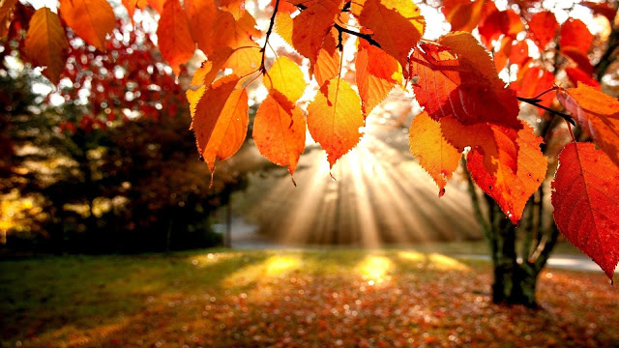
«Танец осенних листочков» муз. А. Филиппенко
Рекомендации для родителей:
Предложите ребёнку потанцевать с осенним листочком, можно вырезать по желанию из цветного картона или цветной бумаги.

Slide 6
Рефлексия
Рекомендации для родителей:
Обсудите с ребёнком, чем вы занимались на занятии.
О чём пели песню?
К какому жанру музыки относится «Полька» М.И. Глинка
Что понравилось делать больше всего?
(петь, танцевать, слушать музыку, играть с пальчиками)

